Slide 1
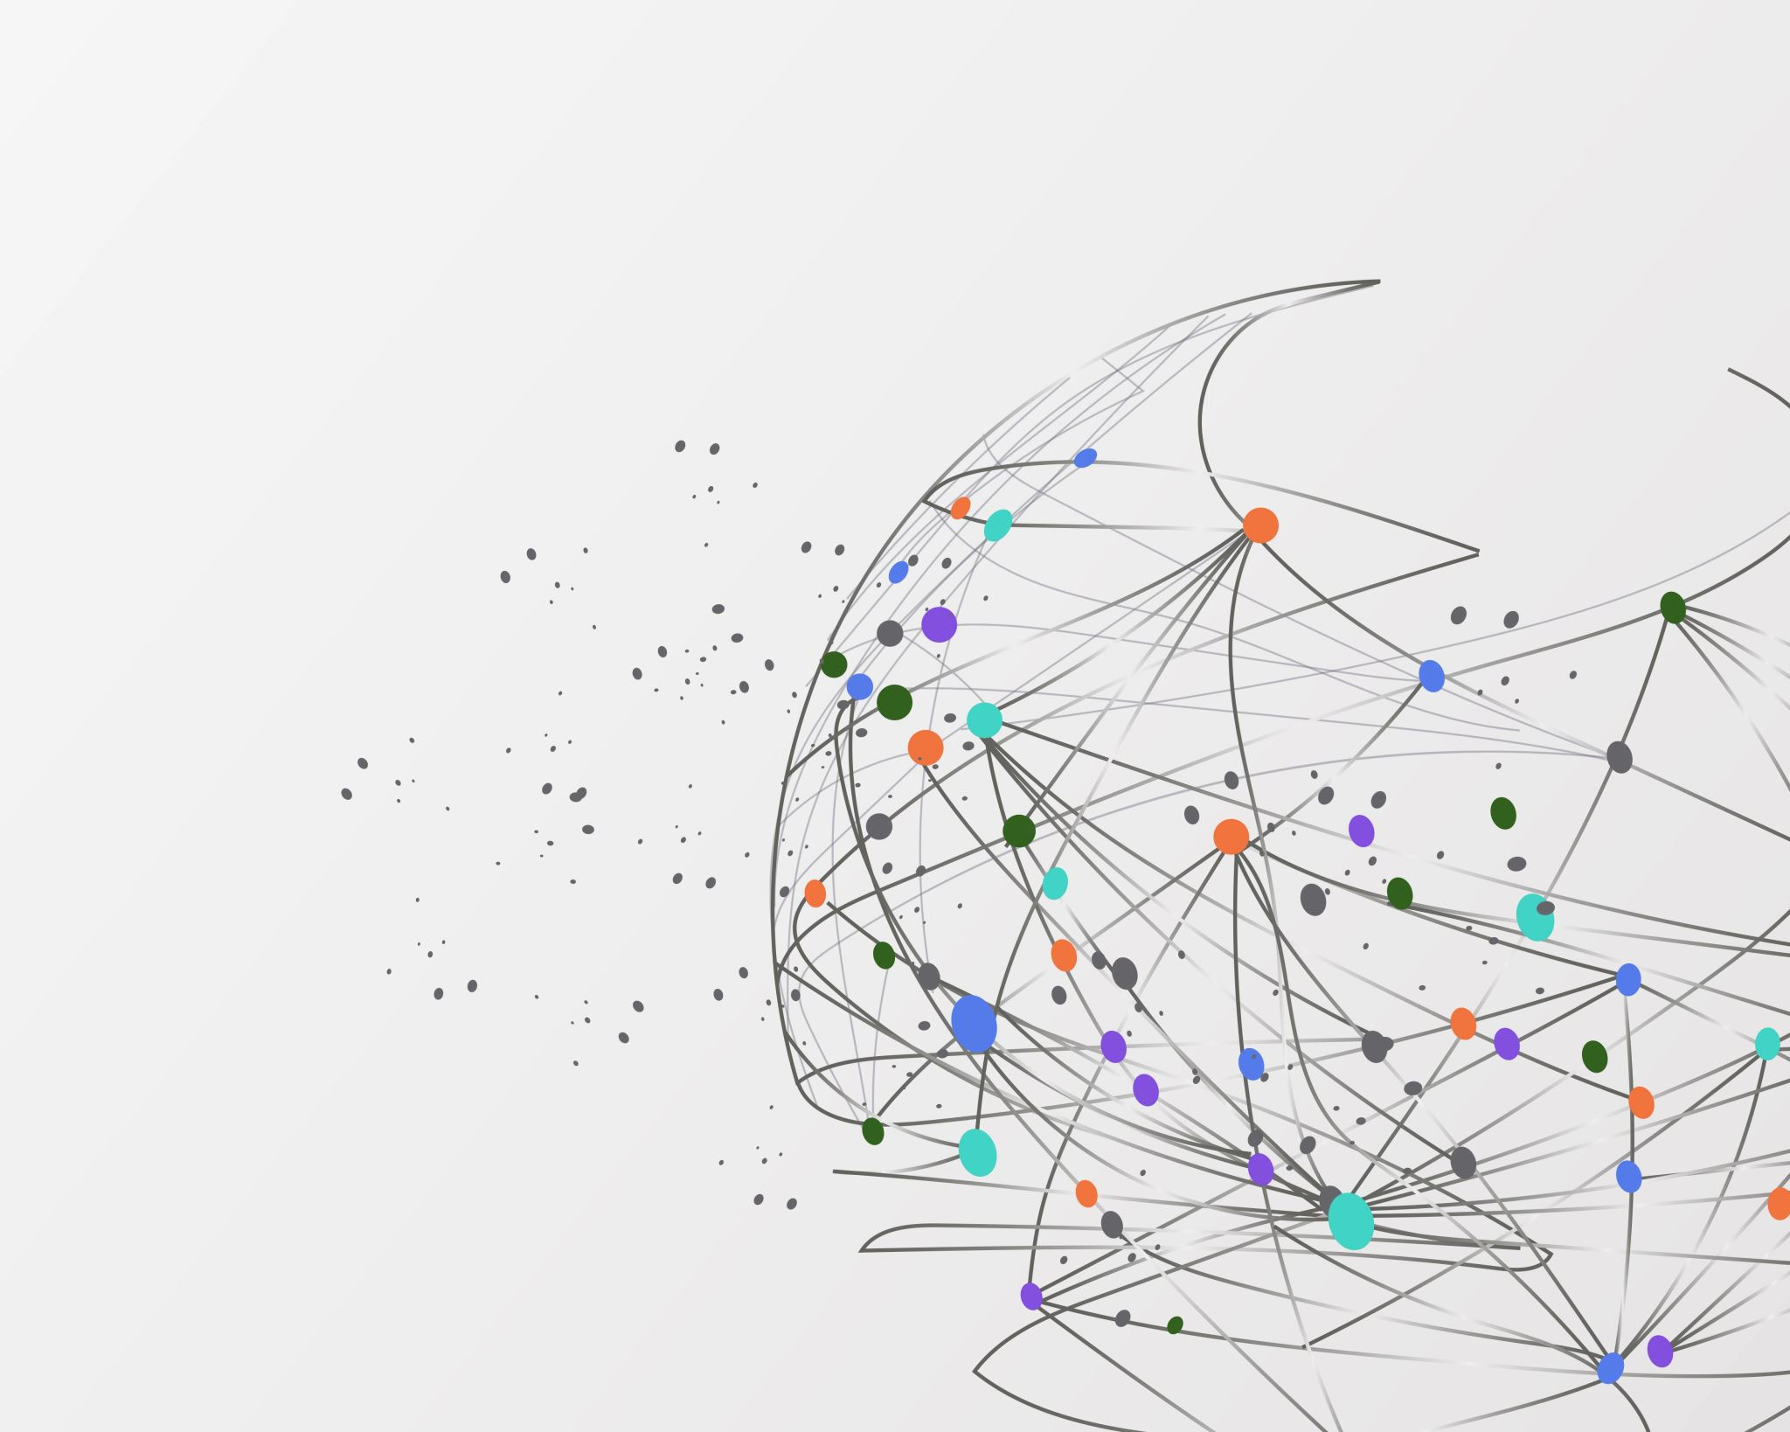

REDES INALÁMBRICAS
A DIFERENCIA DE LAS REDES CABLEADAS, LAS CUALES UTILIZAN CONDUCTORES PARA TRANSMITIR LA INFORMACIÓN, LAS REDES INALÁMBRICAS USAN SEÑALES ELECTROMAGNÉTICAS QUE VIAJAN A TRAVÉS DEL AMBIENTE.

Slide 2
VENTAJAS DE LAS REDES INALAMBRICAS

Slide 3
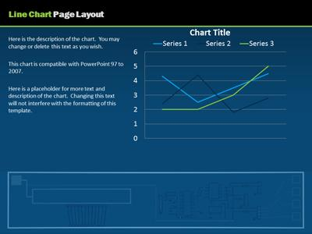
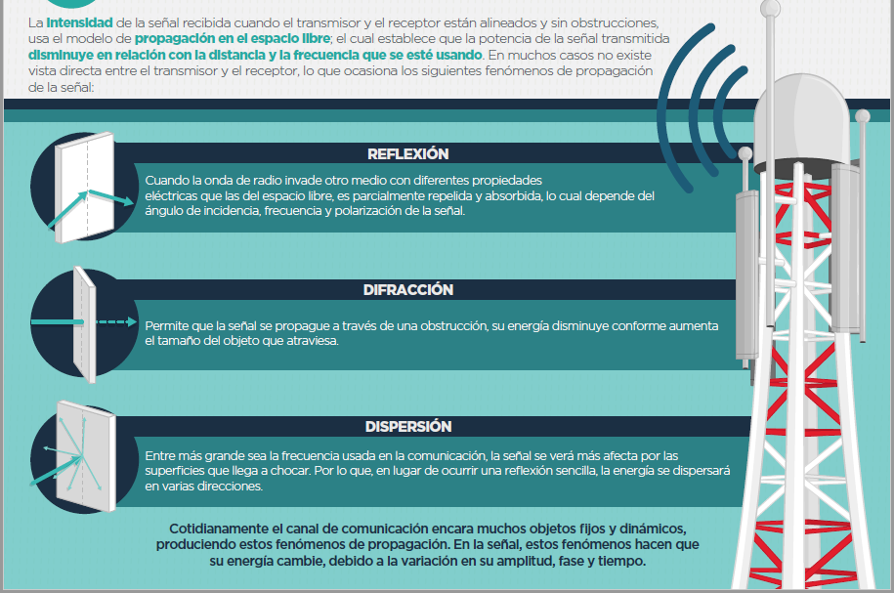
CONDICIONES DEL CANAL DE COMUNICACIÓN

